Slide 1
Docker & K8S分享
雷广岩 | 20211130

Slide 2
K8S分享
01
Docker的概念与优势
02
K8S的概念与优势
03
K8S 资源类型
04
K8S 自动扩展HPA
05
关于容器的灵魂拷问

Slide 3


使用物理机的痛点
环境 & 应用
在物理机的开发环境中，经常会遇到环境混乱，应用部署后经常被人给关掉，端口占用等问题。
例如部署了一个服务，依赖jar包1.3版本，另外一个需要依赖jar包1.4版本，然后他把1.3的包升级到1.4，依赖1.3版本的服务就挂掉了
还有端口占用，比如java1服务监听8080，java2服务监听8081，java3服务监听8082 。。。等等多个服务，容易在停止服务的时候，造成额外的服务停止掉了
同时在一台物理机有多个服务的时候，部分服务需要依赖域名，假设需要新增一个服务，就得频繁的更改前端转发代理服务，配置比较繁琐
物理机在应用进行迁移和扩容的时候也比较麻烦，安装环境，绑定IP，挂载后端服务等
我要1.3版本包的听到了没
小手一抖，服务都得挂，就问你怕不怕

Slide 4
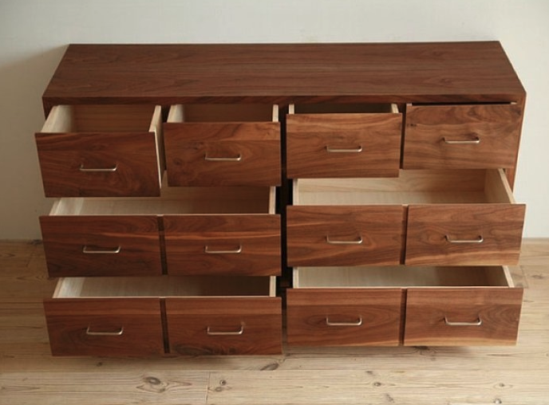
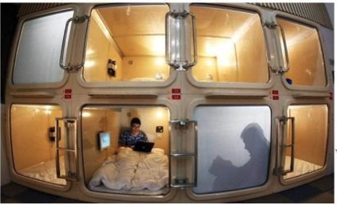
Docker的优势
环境隔离 & 迁移方便
Docker的出现大幅度的解决了物理机部分痛点的问题，通过Dockerfile 构建出来一个docker镜像。
Dockerfile 每一行就是一个层级，后续的添加构建是以及之前的基础上进行添加构建的
镜像运行完就变成了容器，容器具备单独的名字，运行中每个容器之间都是相互隔离的
同时镜像也具备轻量化应用，每个镜像在构建的时候，就将代码运行的相关环境都给打包进去，构建完成后，一般一个镜像在500-800M左右，也方便迁移。
目前docker相关的开源免费仓库也有很多，可以将镜像push上去后，在有网络的环境随时将镜像下载下来运行，不用在重新搭环境
容器的迁移就像是抽屉一样，将镜像抽出来，在塞到另外一个卡槽(系统)就行
每个容器就像是一个小房间，互不打扰

Slide 5
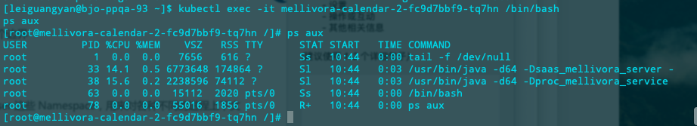
Docker的技术实现原理
namespace & cgroup
容器技术的核心功能，就是通过约束和修改进程的动态表现，从而为其创在出一个边界
Namespace 技术是用来修改进程试图的主要办法
Linux 操作系统提供了PID Namespace 、 Mount、UTS、IPC、Network 和 User 这些 Namespace，用来对各种不同的进程上下文进行“障眼法”操作
比如，Mount Namespace，用于让被隔离进程只看到当前 Namespace 里的挂载点信息；
Network Namespace，用于让被隔离进程看到当前 Namespace 里的网络设备和配置。
这就是 Linux 容器最基本的实现原理了
Docker 容器这个听起来玄而又玄的概念，实际上是在创建容器进程时，指定了这个进程所需要启用的一组 Namespace 参数。这样，容器就只能“看”到当前 Namespace所限定的资源、文件、设备、状态，或者配置。而对于宿主机以及其他不相关的程序，它就完全看不到了。
也可以把容器理解为一种特殊的进程

Slide 6
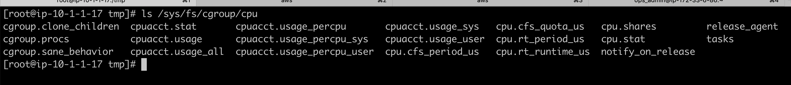
Docker的技术实现原理
namespace & cgroup
Cgroup 技术是用来制造约束的主要手段
Linux Cgroups 的全称是 Linux Control Group。它最主要的作用，就是限制一个进程组能够使用的资源上限，包括 CPU、内存、磁盘、网络带宽等等。相关的资源限制信息在系统的 /proc 目录下
Cgroups 对资源的限制能力也有很多不完善的地方，被提及最多的自然是 /proc 文件系统的问题。
众所周知，Linux 下的 /proc 目录存储的是记录当前内核运行状态的一系列特殊文件，用户可以通过访问这些文件，查看系统以及当前正在运行的进程的信息，比如 CPU 使用情况、内存占用率等，这些文件也是 top 指令查看系统信息的主要数据来源。
但是，你如果在容器里执行 top 指令，就会发现，它显示的信息是宿主机的 CPU 和内存数据，而不是当前容器的数据。造成这个问题的原因就是，/proc 文件系统并不知道用户通过 Cgroups 给这个容器做了什么样的资源限制，即：/proc 文件系统不了解 Cgroups 限制的存在。

Slide 7




Docker 的缺点
编排 & 端口
容器多的情况下不好管理，启动命令每个都不相同，容易出错
常见的现象例如A容器需要映射本地磁盘 /data 目录，B容器需要映射本地磁盘/srv目录等等，同时映射的端口不一样，这种情况下出错了较高
所以就有了编排个工具 docker-compose的出现。compose是用于定义和运行多容器 Docker 应用程序的工具。通过 Compose，可以使用 YAML 文件来配置应用程序需要的所有服务。
Docker的出现大幅度的解决了环境，部署，迁移的痛点，但是Docker仍未解决占用宿主机端口，以及外部网络直达容器的问题，也就是容器发现(服务发现)
Iptables
Nginx
红娘角色
路由管理
没有路由一路坎坷
就是找不到

Slide 8
K8S分享
01
Docker的概念与优势
02
K8S的概念与优势
03
K8S 资源类型
04
K8S 自动扩展HPA
05
关于容器的灵魂拷问

Slide 9
K8S概念
一句话总结K8S的概念
一个目标：容器操作；两地三中心；四层服务发现；五种Pod共享资源；六个CNI常用插件；七层负载均衡；八种隔离维度；九个网络模型原则；十类IP地址
一个目标：容器操作
Kubernetes(k8s)是自动化容器操作的开源平台。这些容器操作包括：部署，调度和节点集群间扩展。
两地三中心：
两地三中心包括本地生产中心、本地灾备中心、异地灾备中心
四层服务发现：
K8S的服务发现是基于环境变量(TCP)，DNS(UDP)来进行发现的，这两种协议都是建立在4层之上的
五种Pod共享资源：
PID命名空间、网络命名空间、IPC命名空间、UTS命名空间、共享存储卷
六个CNI常用插件：
Loopback plugin、bridge plugin、ptp plugin、macvlan plugin、ipvlan plugin、3rd-party plugin
七层负载均衡：
七层负载均衡：基于URL等应用层信息的负载均衡
八种隔离维度：
K8s集群调度这边需要对上面从上到下从粗粒度到细粒度的隔离做相应的调度策略

Slide 10
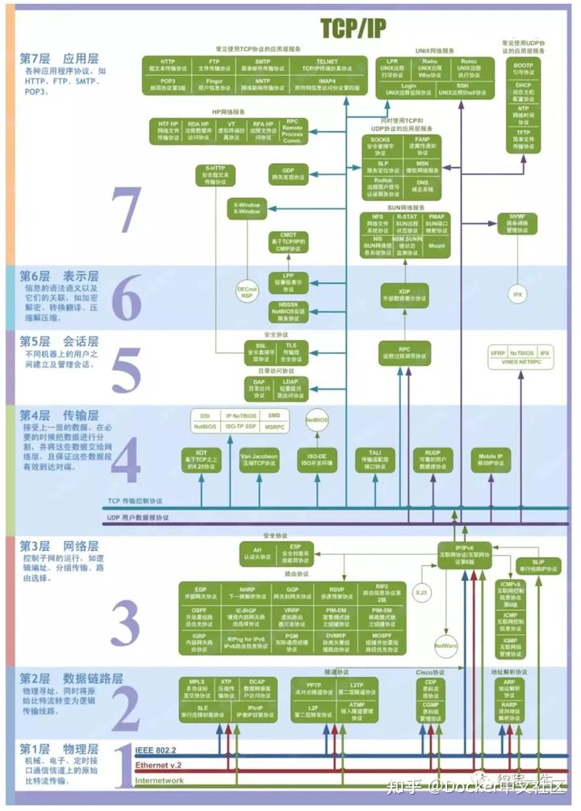
OSI7层模型

Slide 11
K8S 解决的痛点
打通容器和用户之间的网络
K8S最为强悍的地方就是打通了容器和宿主机的网络，同时解决了网络中端口占用和IP冲突的问题
常用的网络插件flannel 和 calico
Flannel大致是创建出来虚拟网卡
podA → cni0 → flannel1 → eth0 → flannel1 → cni0 →podB
Calico大致链路则是通过路由
BIRD 监听host上由 Felix注入的路由信息，通过BGP协议广播Host节点，实现网络通信。
podA → route → BIRD → eth0 → eth0 → BIRD → route → podB
Flannel配置比较简单，只需要为其分配一段IP就行，Calico配置较为麻烦，但是Calico在物理段IP充足的情况下，可以把pod配置上物理IP，这个时候一个pod就相当于是一台主机，在同网段的机器就可以ping通pod的网络
网络插件

Slide 12
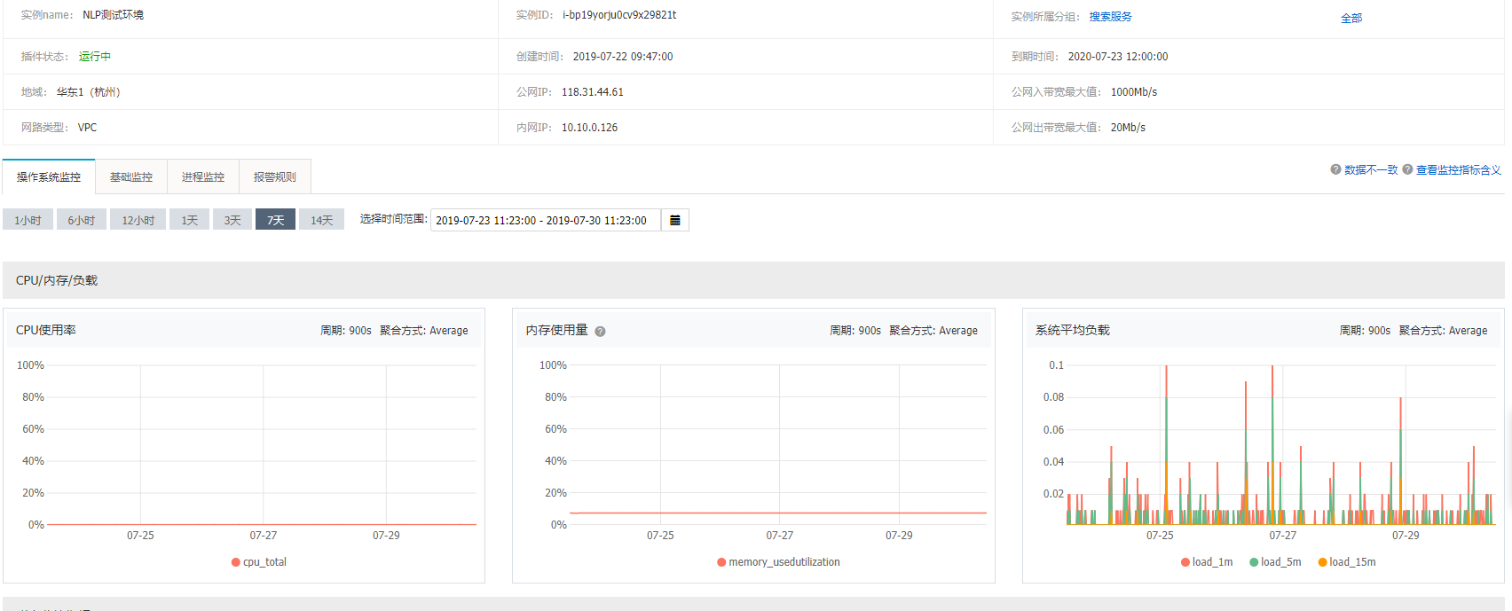
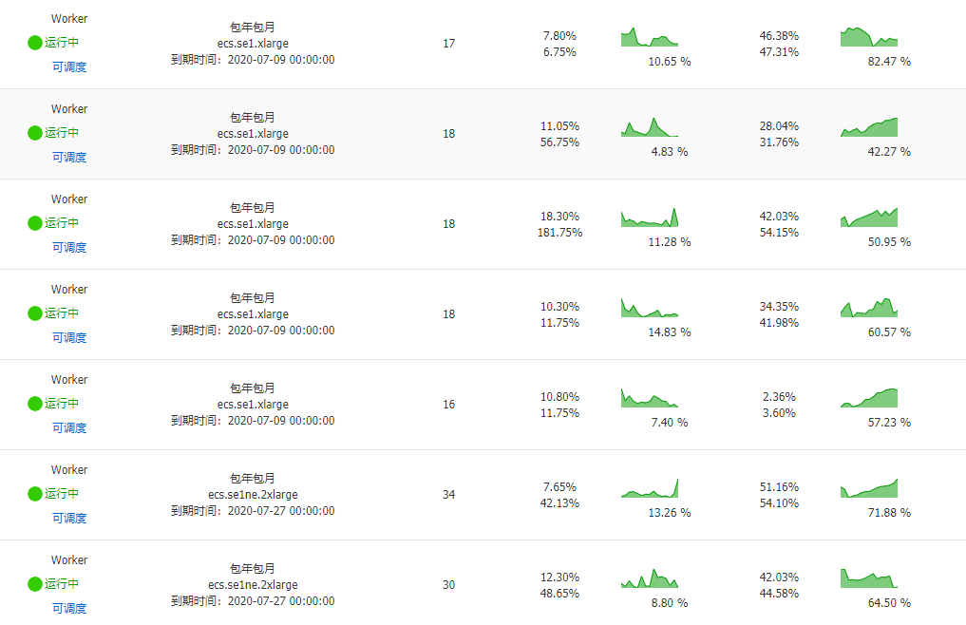
使用K8S的优势
资源利用率提升
物理机在应用服务器场景下，利用率很少长时间超过50%。流量高峰期需要提前添加资源,平时预留的资源偏高,资源并未充分利用
K8S容易作为应用服务器组，会将POD调度起来，资源混合利用率可达到60-80%。预留20%为流量高峰期资源

Slide 13
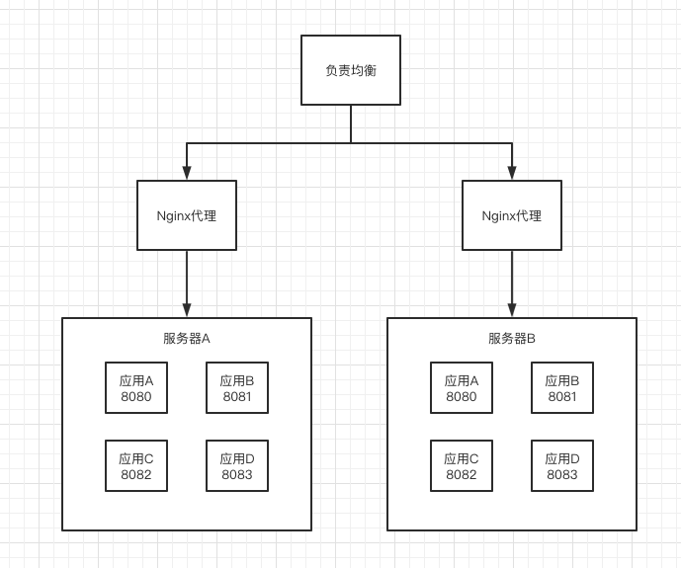
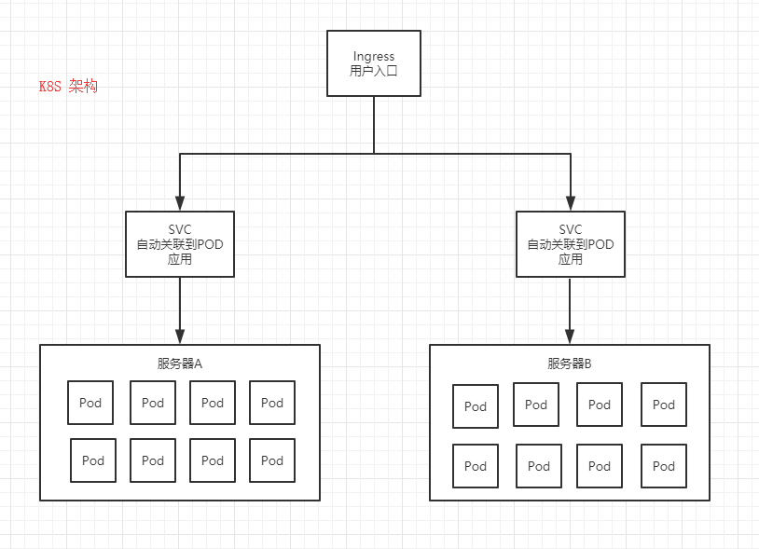
使用K8S的优势
服务和节点的快速扩容
物理机服务例如新增服务的时候，需要对服务的端口修改，nginx增加后端服务器或者是负载均衡增加后端服务器，更改步骤多，扩容效率较低
在容器中每个pod 之间的端口都是相互隔离的，不需要修改应用端口，SVC会自动管理上应用端口，域名等，对于开发来说扩容节点只需要更改一个pod数量即可，扩容效率高
物理机架构
K8S架构

Slide 14
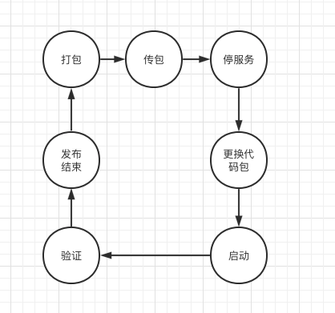
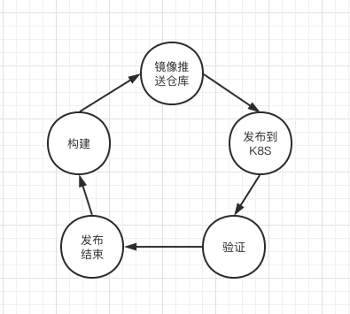
使用K8S的优势
部署快捷
物理机服务器部署的流程，打包→ 传包 → 停服务 → 更新包 → 起服务 → 验证 回滚的时候也需要停服和启动服务之类的
K8S部署服务的流程，构建镜像 → 推送镜像 → 部署 → 验证 回滚只需要更改镜像tag，或者直接点击回滚就可以

Slide 15
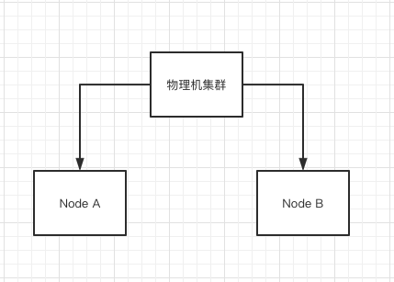
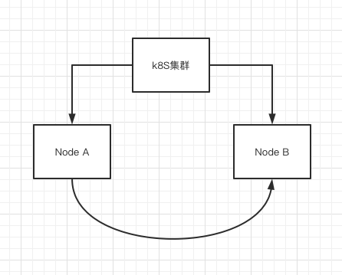
使用K8S的优势
节点故障自动迁移
物理机出现节点故障之后，运行在该节点的服务，无法自动迁移到另外一台节点
K8S 出现节点故障之后，运行在该节点的服务，会自动迁移到另外一台节点

Slide 16
K8S分享
01
Docker的概念与优势
02
K8S的概念与优势
03
K8S 资源类型
04
K8S 自动扩展HPA
05
灵魂拷问

Slide 17

K8S资源类型
K8S常用的资源类型
Deployment
StatefulSet
DaemonSet
Job
Volemes
Service
Ingress
无状态应用
有状态应用
守护进程
任务类型
存储
服务
路由
管理的Pod的IP、名字，启停顺序等都是随机的
管理的Pod拥有固定的Pod名称，启停顺序
确保全部（或者一些）Node 上运行一个 Pod 的副本
工作类容器,通常用于一次性运行或者定时运行，运行完成退出
持久化保存容器的数据
定义了一组Pods的逻辑集合和一个用于访问它们的策略
授权入站连接到达集群服务的规则集合
K8S常用的容器资源类型
K8S集群中最小的单位是pods
一个pod可以包含多个容器

Slide 18
K8S资源类型
常见应用类型分析
前端应用
中端应用
中间件应用
后端数据库应用
监控应用
定时任务
H5，Nodejs , php
Java,python,微服务
Redis,kafka,zk,es
Mysql,pg,mongo
prometheus
crontab
用于提供前端页面展示，资源消耗少，需要频繁部署，存储需求极少，适合用于deployment 类型
提供接口类型服务，资源开销多数集中在CPU，内存，需要频繁部署，对存储需求量少，也适用于deployment类型
一般情况下会组成一个3节点的小集群，资源开销中等，需要有固定的pod名称，启动顺序，需要持久化存储，适用于statefulset类型
用于提供数据存储，可组成集群，也可以是单节点，需要稳定的pod名称，持久化存储，适用于statefulset 类型
监控当前集群的主机和pod状态，耗费资源少，需要存储，同时也需要在每一台机器上启动agent节点，适用于daemonset 类型
假设需要在每天每个固定时间点，执行定时任务，或者执行单次的任务，这种情况就适用于job类型

Slide 19
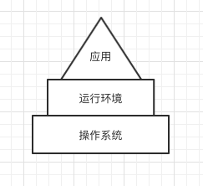
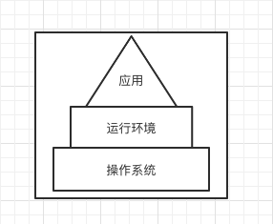
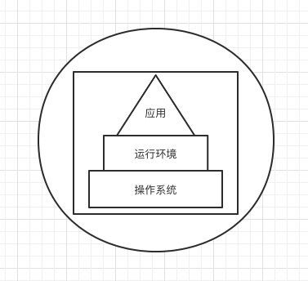
K8S资源类型
镜像 → 容器 → Pod
操作系统层：制作本公司常用的系统版本如CentOS、Ubuntu、Alpine，可以在官方镜像的基础上添加自己需要的软件包
运行环境层：在已经构建的操作系统层的基础上，把业务常用的运行环境都打包好，如 JDK、PHP、Tomcat、Python、Nodejs 等通用模板。
应用层：在已经构建好了通用运行环境的基础上，根据应用再进行调整，然后将代码放进去即可
当镜像运行起来后，就会产生一个容器。在K8S集群里边，管理的最小单元是POD，而POD可以包含多个容器
理论上只要能制作成镜像的，都可以放入k8s集群中，那有没有不适用于k8s场景的服务呢
镜像
容器
Pod

Slide 20

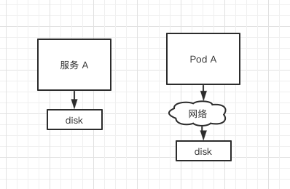
K8S资源类型
不适合放入K8S的应用
K8S隔离了主机的cpu，内存等资源，磁盘，网络，pid等在容器内是隔离的，但是最终落到物理机上，仍然是占用的物理机的资源。
虽然可以通过亲和标签等固定到服务器上，但是该服务器的资源仍然是被混合利用的。
所以如果是需要大量的磁盘IO或者PID资源情况下的服务，放到K8S里边会有些影响服务的稳定性
比如需要大量的磁盘IO情况下，服务A直接就可以写入硬盘，而PodA 则是需要通过网络将磁盘挂载，然后在通过网络进行写入
Pod B
Pod A
你走去找标签B
你走，去找标签A
标签A
标签B

Slide 21
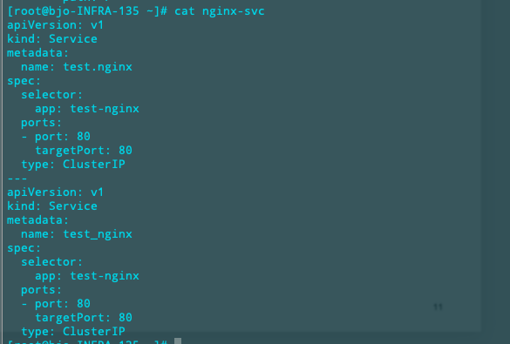
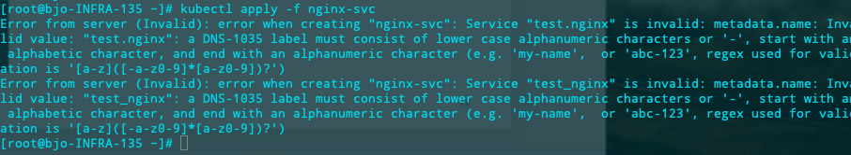
K8S资源类型
Pvc，svc，资源name不能用 . _ 问题
该问题是属于k8s集群在设计的时候就定下来的规则，是因为很多资源类型需要可以用作 DNS 子域名的名称。子域名的定义可参见 RFC 1123，RFC 1035 定义
这一要求意味着名称必须满足如下规则：不能超过253个字符。只能包含小写字母、数字，以及‘-‘ 。须以字母数字开头。须以字母数字结尾。
路径分段名称： 其名称不能是 .、..，也不可以包含 / 或 % 这些字符

Slide 22


K8S资源类型
资源设置不合理引起来的问题
在K8S集群中，存在limit 和 Request 资源限制，以内存为例子，假设主机有空闲内存3G, 这个时候部署了一个request 值为2G , limit 为8G 的pod
K8s会根据Request的值查找资源符合的node进行pod调度。因为主机资源大于2G，所以pod调度到这个机器上，但是pod资源设置上限太高，如果一下子资源占用飙到limit 最高限制8G，极大的概率会出现该pod oom，严重会导致该服务器卡死。
空闲3G

Slide 23
K8S分享
01
Docker的概念与优势
02
K8S的概念与优势
03
K8S 资源类型
04
K8S 自动扩展HPA
05
关于容器的灵魂拷问

Slide 24
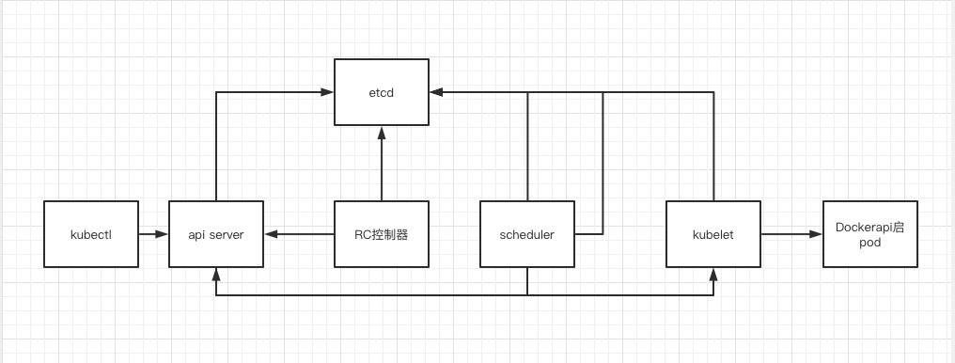
K8S 自动扩展HPA
创建pod的流程
Kubectl向api server发起创建yaml文件的请求，apiserver收到请求后，将信息存储在etcd中，RC控制器读取到etcd有新的replicaset 后，向apiserver发起建立pod的请求，apiserver收到后，信息记录etcd后，通知通知scheduler ，scheduler找到符合条件的机器后，将写到etcd。kubelet在读etcd的时候收到api server的信息，就开始新建pod。

Slide 25
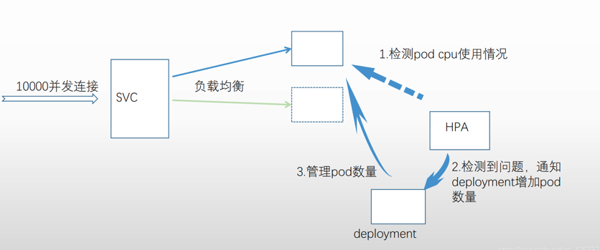
K8S 自动扩展HPA
自动扩展HPA
在实际工作场景中，经常会遇到一些访问量不固定的业务，例如上线了秒杀场景类型的业务，在实际环境中，对该业务使用的资源其实是不好估算的，这个时候我们就需要用到K8s的HPA（Horizontal Pod Autoscaler）应用。在K8s集群中，HPA功能和公有云针对ECS开通的弹性伸缩（阿里云）以及Auto Scaling（AWS）类似，可以根据容器的CPU或者内存参数，在资源达到某个阈值，代表着当前Pod的节点压力较大，可以自动新启动一个Pod

Slide 26
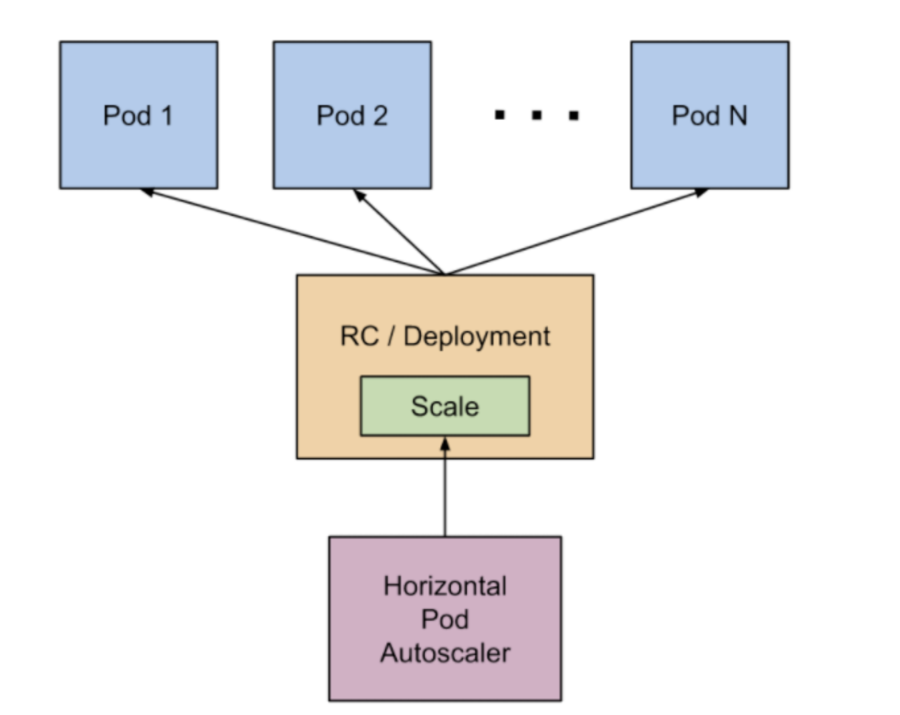
K8S 自动扩展HPA
自动扩展HPA
HPA被实现为一个控制循环，周期由控制器管理器的HPA Sync Period标志(默认值为15秒) 控制。 在每个期间，控制器管理器都会根据每个HPA定义中指定的度量来查询资源利用率。控制器管理 器从资源度量API(针对每个Pod的资源度量)或自定义度量API(针对所有其他度量)获取度 量。 对于每个Pod的资源度量(如CPU)，控制器从HPA针对每个Pod的资源度量API获取度量。然 后，如果设置了目标利用率值，则控制器将利用率值计算为每个Pod中容器上等效资源请求的百分比。如果设置了目标原始值，则直接使用原始度量值。然后，控制器获取所有目标Pod的利用 率平均值或原始值(取决于指定的目标类型)，并生成用于缩放所需副本数量的比率

Slide 27
K8S 自动扩展HPA
完整的hpa文件
HPA可以基于CPU，内存的压力来进行扩容
这是一个完整的hpa文件，基于cpu或者内存的使用率50%来进行扩容
apiVersion: autoscaling/v2beta1
kind: HorizontalPodAutoscaler
metadata:
name: php-apache
spec:
minReplicas: 2 #至少1个副本
maxReplicas: 5 #最多5个副本
scaleTargetRef:
apiVersion: apps/v1
kind: Deployment
name: php-apache #创建的deploment文件里面的name
metrics:
- type: Resource
resource:
name: cpu
targetAverageUtilization: 50 #注意此时是根据使用率，也可以根据使用量：targetAverageValue
- type: Resource
resource:
name: memory
targetAverageUtilization: 50 #注意此时是根据使用率，也可以根据使用量：targetAverageValue

Slide 28
K8S分享
01
Docker的概念与优势
02
K8S的概念与优势
03
K8S 资源类型
04
K8S 自动扩展HPA
05
关于容器的灵魂拷问

Slide 29

关于容器的灵魂拷问
1、容器里边能否启动容器
2、Dockerfile构建镜像是个好东西，那能不能无限写
3、K8S到底有什么价值

Slide 30


关于容器的灵魂拷问
容器里边能否启动容器
答案是可以的，有2中办法
第一种办法是将宿主机的docker socket 挂载到容器，容器内部需要安装docker client。
缺点是环境隔离性问题，不同容器构建镜像容易出现名字冲突问，内部容器需要与宿主机docker环境保持一致
第二种办法是Docker-inside-Docker。在容器内部安装完整的docker服务，可以无限套娃
缺点是无法使用缓存，存储问题，以及其他意想不到的问题

Slide 31

关于容器的灵魂拷问
Dockerfile 能不能无限写
不可以，最多128行
Dockerfile 是一个文本文件，其内包含了一条条的指令(Instruction)，每一条指令构建一层，因此每一条指令的内容，就是描述该层应当如何构建。有了 Dockerfile，当我们需要定制自己额外的需求时，只需在 Dockerfile 上添加或者修改指令，重新生成 image 即可，省去了敲命令的麻烦

Slide 32
关于容器的灵魂拷问
K8s有什么价值
服务稳定=业务价值
K8S在设计上一切都是以资源为对象，不同的资源类型可以更可靠的保证pod(服务)的稳定性。抛开所有的技术手段，只要能保证服务稳定，就是最大的业务价值

Slide 33
THANKS

